Slide 1


Арбитражный процесс для кадровика и юриста: как не пропустить срок, правильно подать иск и выиграть у контрагента
Лектор: Юрист бюро юридической помощи
ООО «Леганта Групп»
Бабкина Полина Александровна
babkina_polina05@mail.ru
ЛЕГАНТА ГРУПП
АРБИТРАЖНАЯ ПРАКТИКА 2025–2026
07.07.2026

Slide 2
Что мы разберем сегодня
Сегодня мы поговорим об арбитражном процессе, но не с точки зрения профессионального судебного юриста, а с точки зрения вас – тех, кто готовит документы, контролирует сроки, согласовывает иски и отвечает за то, чтобы компания не проиграла из-за формальных ошибок.
Почему эта тема важна именно для кадровика и корпоративного юриста? Потому что 80% успеха в арбитраже закладывается ДО подачи иска еще на этапе сбора документов, направления претензии, расчета сроков. И эти действия выполняете не внешние адвокаты, а вы – сотрудники компании.
01
02
03
Арбитражный процесс vs Гражданский процесс -
Сроки исковой давности -
Досудебное урегулирование -
в чем разница и почему это важно для вашей работы.
когда они начинаются, что их прерывает и можно ли восстановить.
как подготовить претензию, чтобы суд принял иск, а не вернул его.
04
05
Электронное правосудие -
Типичные ошибки -
все цифровые инструменты арбитража, которые экономят время и деньги.
самые частые ошибки в исках и отзывах, которые ведут к отказу.

Slide 3
В 2025 году арбитражные суды зарегистрировали 1,53 млн новых споров
Снижение на 3,4% к 2023 году
Ключевой фактор — повышение госпошлин с сентября 2024 года.
Минимальная пошлина по имущественному иску — 10 000 руб.
Апелляция для юрлиц — 30 000 руб., кассация — 50 000 руб.

Slide 4
Что изменилось в 2024-2026 гг.
Ключевые изменения, влияющие на экономику и стратегию спора.
Госпошлины выросли в 5 раз
Электронная подача — норма
Минимум 10 000 руб. по имущественному иску. Требования до 100 000 руб. часто убыточны.
«Мой Арбитр» — это основной канал, который быстрее и удобнее бумажной подачи.
Стимул к мировому
Обеспечительные меры активнее
При мировом — возврат 50% пошлины, при отказе от иска — 70%.
Суды чаще удовлетворяют ходатайства об обеспечительных мерах одновременно с подачей иска.
Цифровые доказательства
Ускоренные процедуры расширены
Суды принимают переписку и CRM-данные, но требования к легализации ужесточились.
Судебный приказ — до 750 000 руб., упрощенное производство — до 1 200 000 руб. для юрлиц.

Slide 5

Отличие 1. Субъектный состав
Арбитражный суд:
Суд общей юрисдикции:
юридические лица, индивидуальные предприниматели, экономические споры
физические лица, не имеющие статуса ИП,
выступают одной из сторон спора
Ошибка в определении подсудности → возврат иска.

Slide 6
Отличие 2. Формальность и сроки
Арбитраж более формализован, но быстрее
Срок рассмотрения в первой инстанции — до 6 месяцев
Упрощенное производство — до 2 месяцев
Судебный приказ — 10 дней

Slide 7
Отличие 3. Претензионный порядок
По ч. 5 ст. 4 АПК РФ — обязателен для большинства денежных споров
Без претензии → иск оставляется без рассмотрения (п. 2 ч. 1 ст. 148 АПК РФ)
В ГПК такого универсального требования нет.

Slide 8
Отличие 4. Электронное правосудие
АПК: «Мой Арбитр», kad.arbitr.ru, онлайн-заседания
ГПК: цифровизация идет медленнее
Подача через «Мой Арбитр» — стандарт

Slide 9
Отличие 4. Упрощенные процедуры
Судебный приказ: до 750 000 руб., без претензии, 10 дней
Упрощенное производство: до 1 200 000 руб. (юрлица), до 600 000 руб. (ИП), 2 месяца
Общее исковое: без лимита, до 6 месяцев
Последние изменения в АПК РФ расширили стоимостные лимиты для упрощенного производства, а также ввели новые сроки. Верховный Суд РФ подготовил пакет поправок, ускоряющий разрешение споров (рассмотрим далее).

Slide 10

Исковая давность: контроль сроков — ключ к выигрышу
Общее правило: срок исковой давности составляет три года (ст. 196 ГК РФ). Но главный вопрос — с какого момента этот срок начинает течь.
Течение срока исковой давности начинается со дня, когда лицо узнало или должно было узнать о нарушении своего права (ст. 200 ГК РФ). Для дебиторской задолженности это день, когда платеж должен был быть произведен, но не поступил. Если договором предусмотрена отсрочка платежа, отсчет начинается с даты, следующей за днем исполнения обязательства.
Как прерывается срок?
Течение срока исковой давности прерывается совершением обязанным лицом действий, свидетельствующих о признании долга (ст. 203 ГК РФ):
Подписание акта сверки взаимных расчетов
Частичная оплата
Письменное признание долга
Гарантийное письмо
Просьба об отсрочке платежа
Важно: прерывание означает, что срок начинает течь заново. Три года отсчитываются с момента совершения последнего действия, свидетельствующего о признании долга. Нельзя неоднократно приостанавливать срок при повторной подаче претензии — это происходит один раз.

Slide 11
Восстановление пропущенного срока
Для юридических лиц восстановление пропущенного срока исковой давности практически невозможно. Суды исходят из того, что организация должна контролировать сроки. Поэтому рассчитывать на восстановление не стоит.
Практические рекомендации
Ведите реестр дебиторской задолженности с колонкой «дата истечения срока исковой давности»
Напоминание руководителям за 6 месяцев до истечения,
Регулярно направляйте контрагентам акты сверки для подписания — каждое подписание прерывает срок и дает еще три года
Помните: молчание должника и отсутствие ответа на претензию НЕ прерывают срок исковой давности. Только активные действия со стороны должника.

Slide 12
Шаг 1: Судиться или договариваться?
Нулевой шаг — оценить, действительно ли суд лучший путь.
Когда суд оправдан
Когда лучше договориться
Сумма требования от 300–500 тыс. руб.
У должника есть имущество или денежные потоки
Доказательственная база сильная
Переговоры зашли в тупик
Доказательственная база слабая или спорная
Должник в предбанкротном состоянии
Сумма спора близка к стоимости услуг юриста
Сохранение отношений важнее результата
Альтернативы суду: медиация, третейский суд, зачет встречных требований, уступка требования (цессия).

Slide 13

Шаг 2: Проверить должника и оценить перспективы
Проверка должника — до подачи иска
Kad.arbitr.ru — иски от других кредиторов
Fssp.gov.ru — открытые исполнительные производства
Bankrot.fedresurs.ru — банкротство
Egrul.nalog.ru — статус, директор, адреса
Rusprofile — финансовое положение
Если у должника десятки исков и пустые счета, то суд может стать бессмысленной тратой денег.

Slide 14

Шаг 3: Собрать и сохранить доказательства
По каждому факту, который вам нужно доказать, должен быть конкретный документ или иное допустимое доказательство. Ошибки на этом этапе приводят к проигрышу даже в формально выигрышных делах.
Договор
Переписка
Договор с приложениями, первичные документы, акты сверки, платежные документы.
E-mail, мессенджеры, ЭДО.
Расчет требований
Что нельзя делать
Основной долг, проценты по ст. 395 ГК РФ, неустойка с разбивкой по периодам и формулам.
Не уничтожать документы, не редактировать задним числом.
Тест: по каждому утверждению в иске спросите — каким документом это подтверждаю? Если на 30% утверждений ответа нет, то позиция уязвима.

Slide 15


Шаги 4–5: Претензия и госпошлина
Претензионный порядок (обязателен)
Госпошлины с 2024 года
Без претензии суд оставит иск без рассмотрения. Срок ответа — 30 дней.
Цена иска
Пошлина
Заказное письмо с описью и уведомлением
Курьерская доставка с подписью получателя
Направление через ЭДО
Вручение нарочно с отметкой о получении на экземпляре отправителя
до 100 000 руб.
10 000 руб.
100 001 – 1 млн руб.
10 000 + 5%
1 млн – 10 млн руб.
55 000 + 3%
10 млн - 50 млн руб.
325 000 + 1%
E-mail и мессенджеры — не доказательство получения, не принимаются судом в качестве доказательства, если иное прямо не предусмотрено договором.
свыше 50 млн руб.
725 000 + 0,5%, но не более 10 млн руб.
Апелляция (юрлица)
30 000 руб.
Приказное производство претензии не требует. Также претензионный порядок не требуется при подаче регрессных исков, по некоторым категориям корпоративных споров, по делам о банкротстве.
Кассация (юрлица)
50 000 руб.
При мировом и отказе от иска — 70%, 50%, 30% в первой,
апелляционной, кассационной инстанции соотв.
Для расчета госпошлины см. Калькулятор государственной пошлины по адресу: https://my.arbitr.ru/#commission, https://ipc.arbitr.ru/process/duty/calc.
Оформить квитанцию для оплаты госпошлины можно на официальных сайтах арбитражных судов.

Slide 16

Шаги 6–7: Иск и обеспечительные меры
Структура хорошего иска
Обеспечительные меры
01
Без них должник может вывести активы до решения суда.
Описательная часть
Арест счетов и имущества
Запрет на отчуждение активов
Предварительные меры — до подачи иска (фактор внезапности)
Факты хронологически, без эмоций.
02
Правовое обоснование
Конкретные нормы закона по каждому требованию.
03
Расчет требований
Соразмерность обязательна: просить арест 100 млн при иске на 5 млн — приведет к отказу.
Таблица с формулами и периодами.
04
Просительная часть
Четкие суммы (суд перенесет в решение).

Slide 17

Три порядка судебного производства
Выбор формы определяет скорость, стоимость и стратегию взыскания.
Параметр (для ЮЛ)
Судебный приказ
Упрощенное
Общий иск
Лимит суммы
до 750 000 руб./ 1 млн. руб.*
до 1,2 млн руб./ 1,6 млн руб.*
без лимита
Срок
10 дней
до 2 месяцев
до 6 месяцев
Заседания
нет
нет
да
Претензия
не нужна
обязательна
обязательна
Госпошлина
50% от цены иска
стандартная
стандартная
Отмена
да, за 10 дней
только апелляция
стандартное
Стратегия: Судебный приказ выгоднее, если долг бесспорный и должник не будет возражать. При высокой вероятности возражений — сразу упрощенное или общее производство.
*Документ: Проект Федерального закона N 1264907-8.

Slide 18
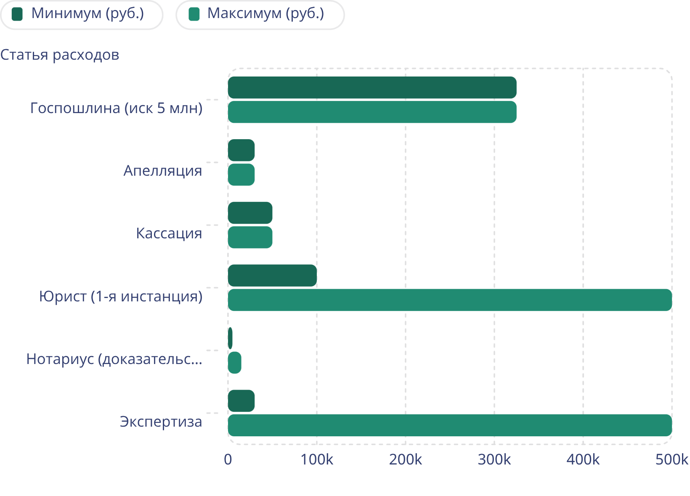
Сколько стоит арбитражный спор
Реалистичный бюджет
При иске на 5 млн руб. ориентировочный бюджет со всеми инстанциями — 350 000–700 000 руб.
При выигрыше — большая часть возмещается должником
При проигрыше — безвозвратные расходы
Расходы на представителя — «в разумных пределах» (суд может снизить)
Это базовый расчет для обоснованного решения: оправдывает ли результат вложения?

Slide 19
Типичные ошибки Сторон
Типичные ошибки истца. Содержательные.
Типичные ошибки ответчика
Несоответствие цены иска расчету → частичный отказ
Расплывчатая просительная часть → риск частичного отказа
Отсутствие ссылок на нормы права → слабая позиция
Излишняя эмоциональность → не помогает
Завышенная неустойка без обоснования → снижение по ст. 333 ГК РФ
Пропуск срока на отзыв → рассмотрение без учета возражений
Общие возражения без конкретики → не принимаются
Неприложение доказательств к отзыву → голословные возражения
Заявление о фальсификации без готовности к экспертизе → отказ
Снижение неустойки по ст. 333 ГК РФ без доказательств → отказ

Slide 20


Чек-лист
Стратегия
1
Проверен должник, оценены перспективы, рассчитан бюджет, выбрана форма производства.
Доказательства
2
Договор, первичка, акты сверки, нотариально заверенная переписка, расчет требований.
Претензия
3
Направлена с доказательством получения, истек 30-дневный срок.
Процесс
4
Подсудность определена, пошлина оплачена, иск подготовлен, разрешен вопрос об обеспечительных мерах.

Slide 21
Чек-лист
Стратегическая подготовка
Доказательственная база
Претензионный порядок
☐ Принято решение о целесообразности суда (vs. альтернативы).
· ☐ Проверен должник по картотеке арбитражных дел и базе ФССП.
· ☐ Оценено финансовое состояние должника.
· ☐ Проанализирована судебная практика по аналогичным делам.
· ☐ Составлен реалистичный прогноз исхода с вероятностями.
· ☐ Рассчитан ожидаемый бюджет процесса
☐ Собраны все договоры, приложения и допсоглашения.
· ☐ Собрана первичная документация по исполнению.
· ☐ Подготовлены акты сверки взаиморасчётов.
· ☐ Сохранена и при необходимости нотариально заверена переписка.
· ☐ Подготовлен расчёт требований с разбивкой по периодам и формулам.
· ☐ Каждое утверждение подкреплено конкретным документ
☐ Подготовлена и направлена претензия в установленном порядке.
· ☐ Способ направления обеспечивает доказательство получения.
· ☐ Истёк срок ответа на претензию (30 дней или иной по договору).
· ☐ Сохранены все документы по претензионной работе.

Slide 22
Чек-лист
Процессуальная подготовка
Команда и стратегия
☐ Определена подсудность (общая или договорная).
· ☐ Рассчитана и уплачена госпошлина.
· ☐ Подготовлено исковое заявление с обоснованием и расчётом.
· ☐ Готовы копии иска для отправки ответчику.
· ☐ Решён вопрос об обеспечительных мерах.
· ☐ Определены полномочия представителя (доверенность с правом подписания иска и ведения дел
☐ Привлечен юрист или юридическая команда.
· ☐ Согласована стратегия и бюджет.
· ☐ Обсуждены сценарии действий ответчика.
· ☐ Определены пределы готовности к мировому соглашению.
· ☐ Назначен ответственный за коммуникацию с юристом со стороны компании

Slide 23

Следующий вебинар:
Материнство и работа: как сохранить баланс интересов сотрудницы и бизнеса
11.08.2026
11:00-12:00
Оформляем правильно: Подробный разбор всех этапов - от заявления сотрудницы на отпуск по беременности и родам до трудностей с выходом на работу после ухода за ребенком.
Увольнение мам: Анализ гарантий, установленных ТК РФ для беременных и женщин с детьми.
Единственные законные варианты расторжения договора и риски, связанные с ошибками в их применении и составлении исков и отзывов, которые ведут к отказу в иске.

